Slide 1
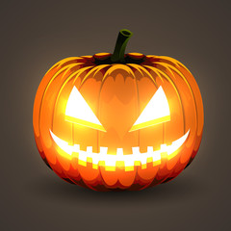
nafo.oslomet.no
arabisk
nafo.oslomet.no
nafo.oslomet.no
nafo.oslomet.no
nafo.oslomet.no
nafo.oslomet.no

Slide 2
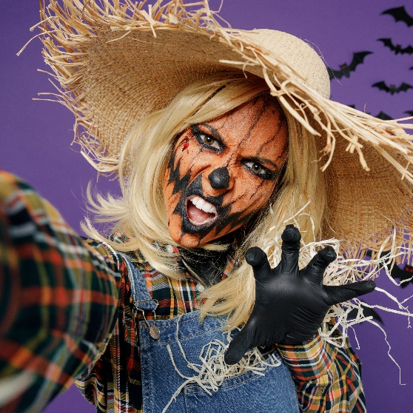
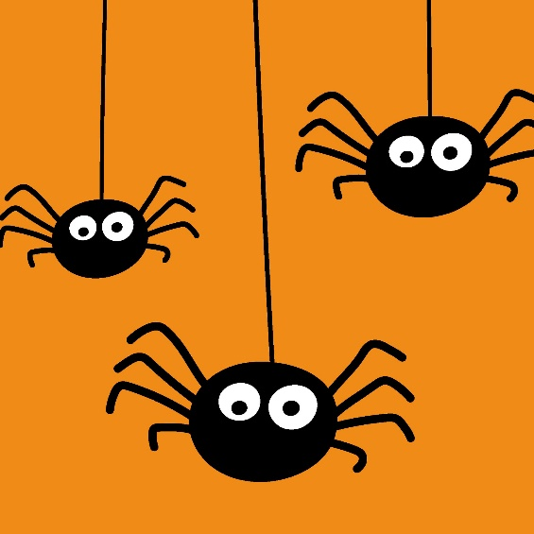
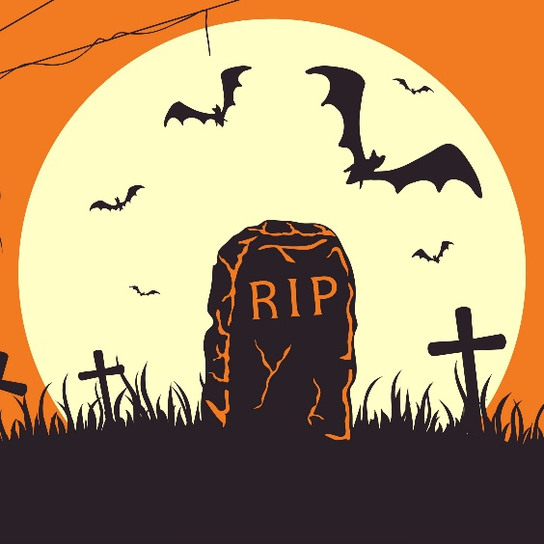
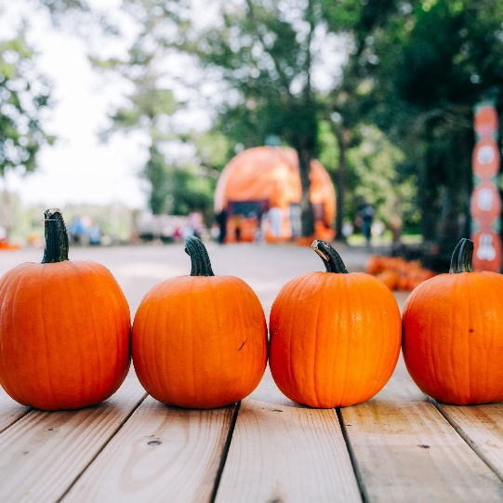
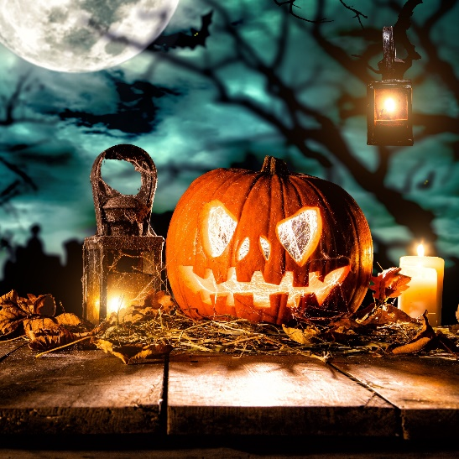
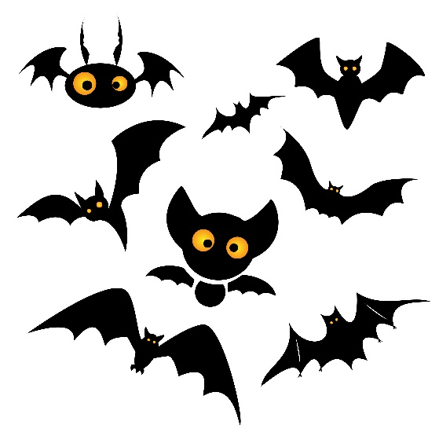
Svart
arabisk
طلاء الوجه
عنكبوت
حجر المقبرة
يقطين
فانوس اليقطين
خفافيش

Slide 3
nafo.oslomet.no
arabisk
nafo.oslomet.no
nafo.oslomet.no
nafo.oslomet.no
nafo.oslomet.no
nafo.oslomet.no

Slide 4
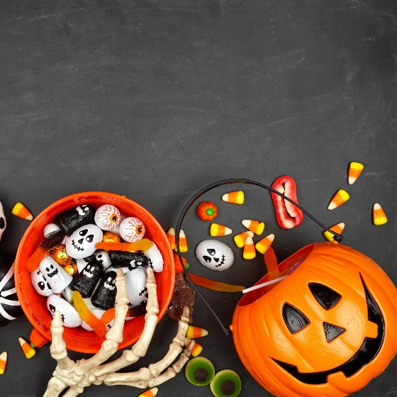
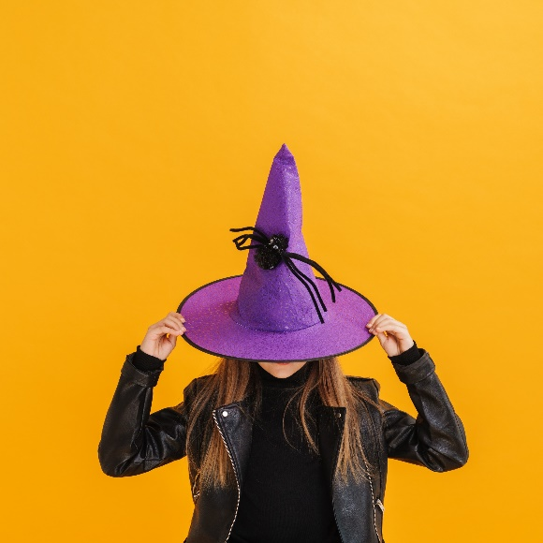

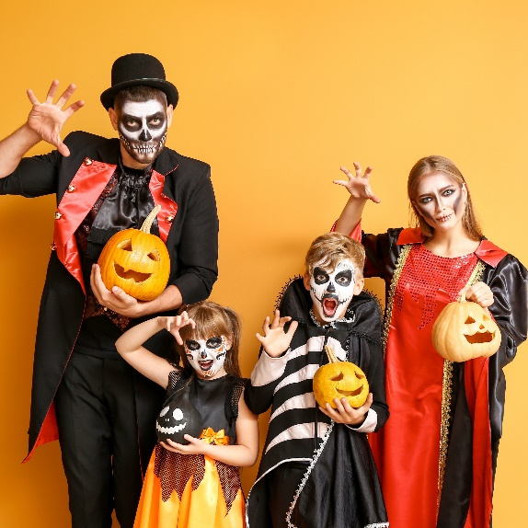
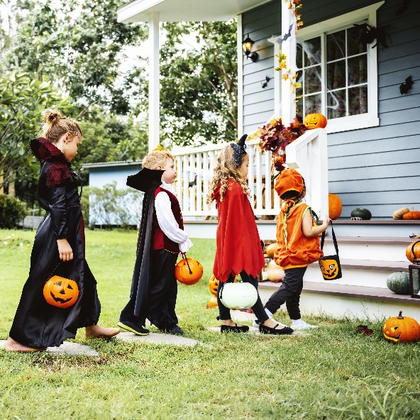
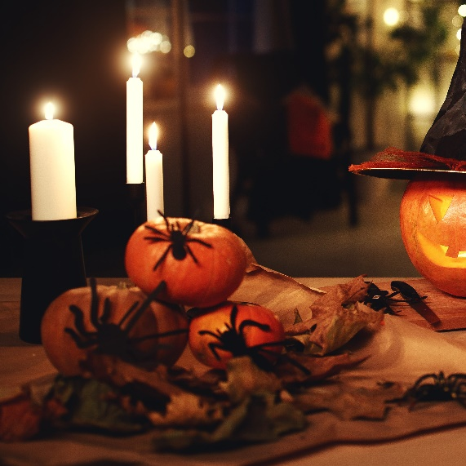
شموع
arabisk
دلو الحلوى
قبعة
مقبرة
تنكر
خدعة أم حلوى

Slide 5
nafo.oslomet.no
arabisk
nafo.oslomet.no
nafo.oslomet.no
nafo.oslomet.no
nafo.oslomet.no
nafo.oslomet.no

Slide 6
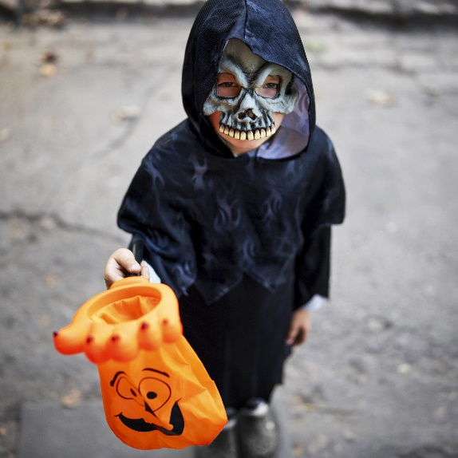
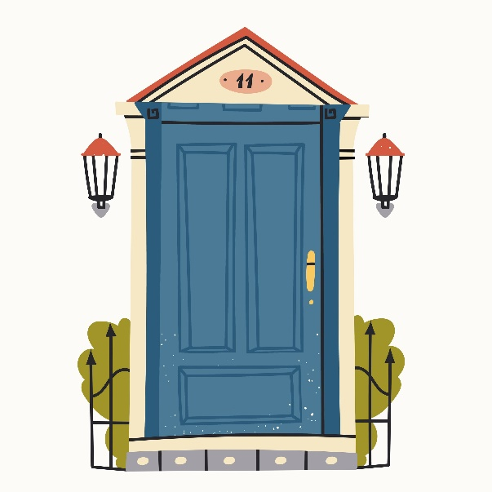
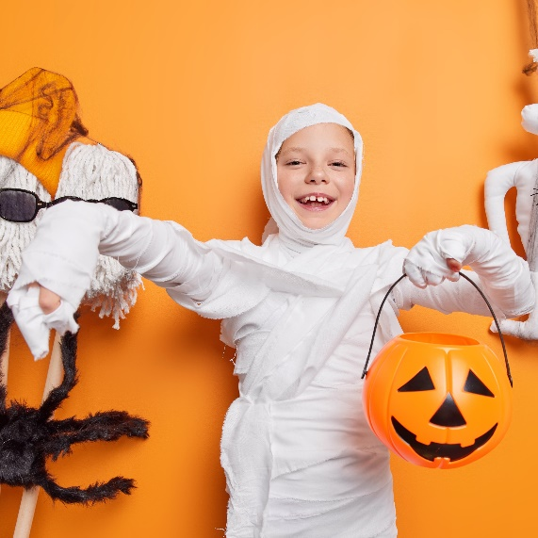
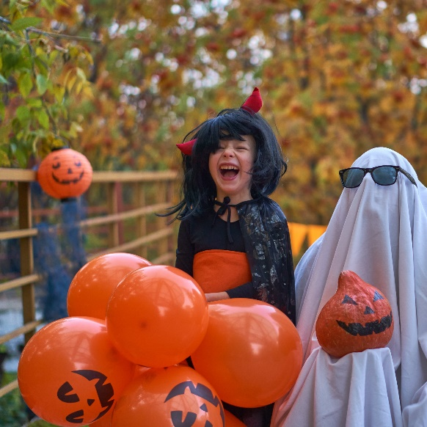
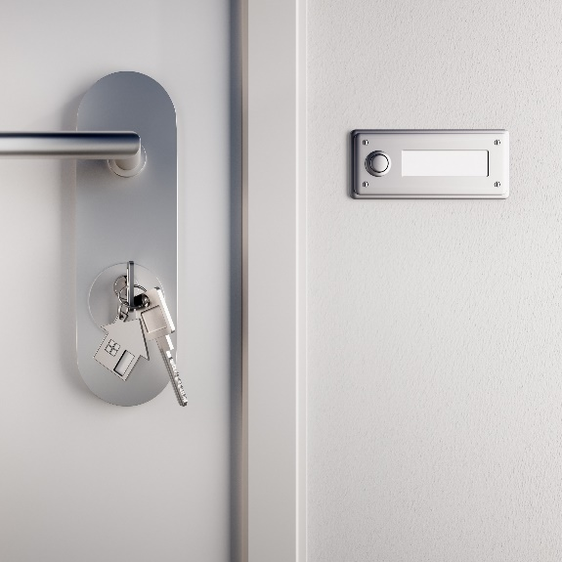

قناع
arabisk
باب
مومياء
باروكة
جرس الباب
تدق الجرس

Slide 7
nafo.oslomet.no
arabisk
nafo.oslomet.no
nafo.oslomet.no
nafo.oslomet.no
nafo.oslomet.no
nafo.oslomet.no

Slide 8
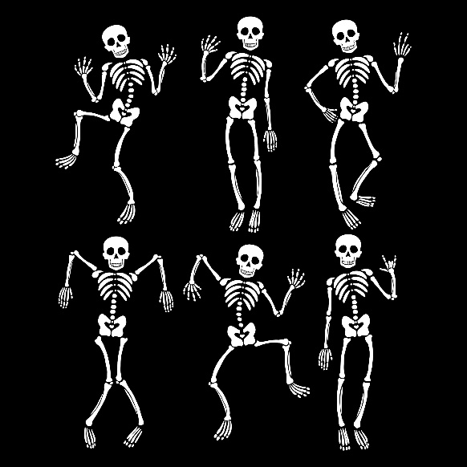
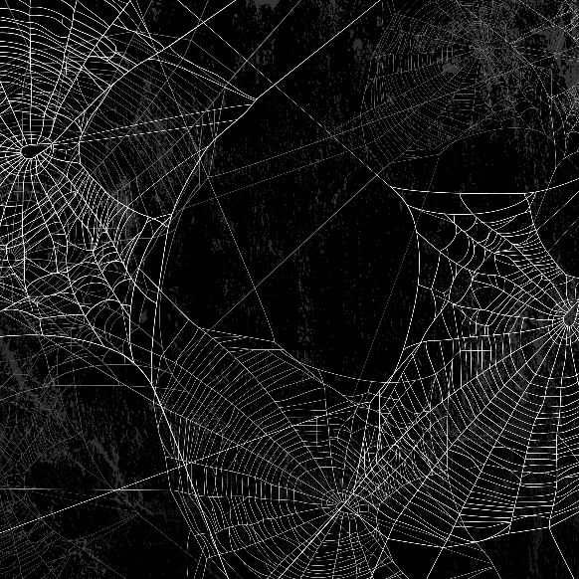
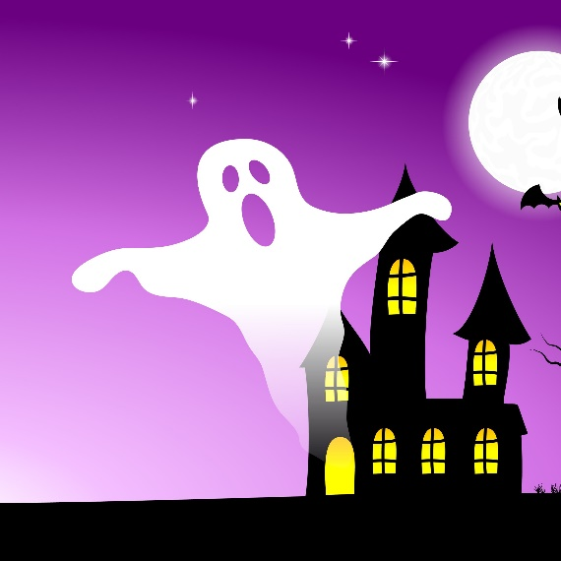
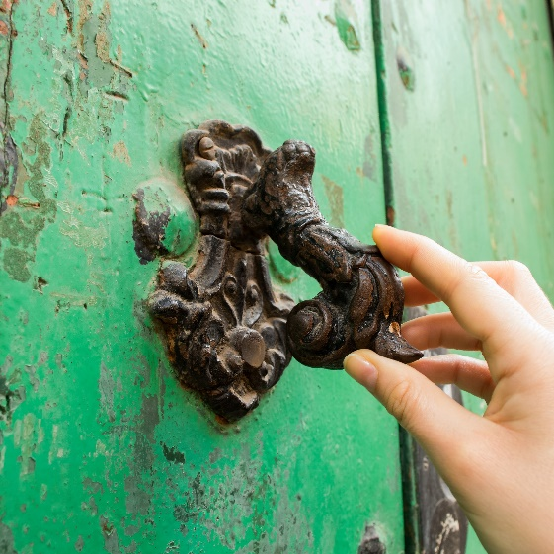
أسود
arabisk
هيكل
خيوط العنكبوب
شبح
تدق الباب
برتقالي

Slide 9
nafo.oslomet.no
arabisk
nafo.oslomet.no
nafo.oslomet.no
nafo.oslomet.no
nafo.oslomet.no
nafo.oslomet.no

Slide 10
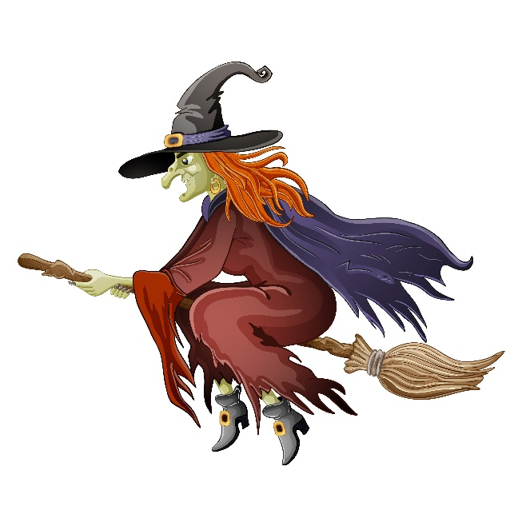
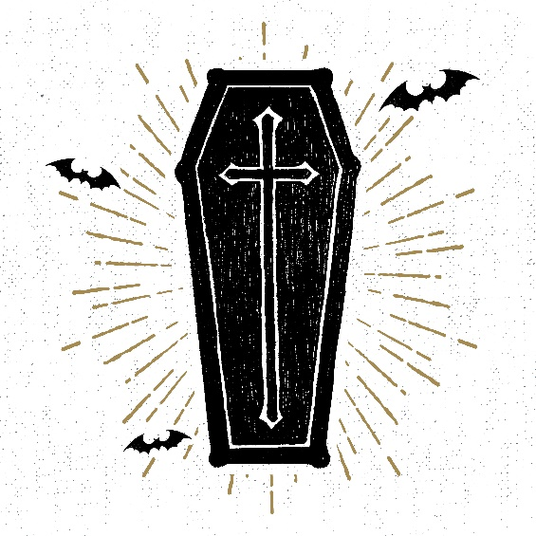
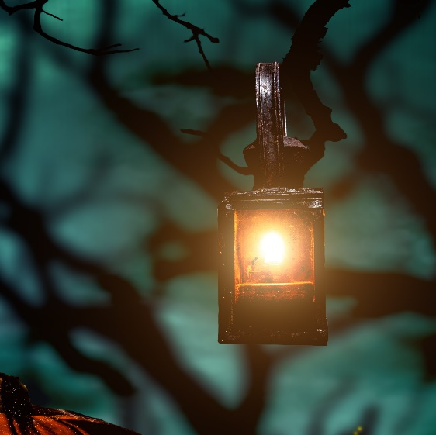
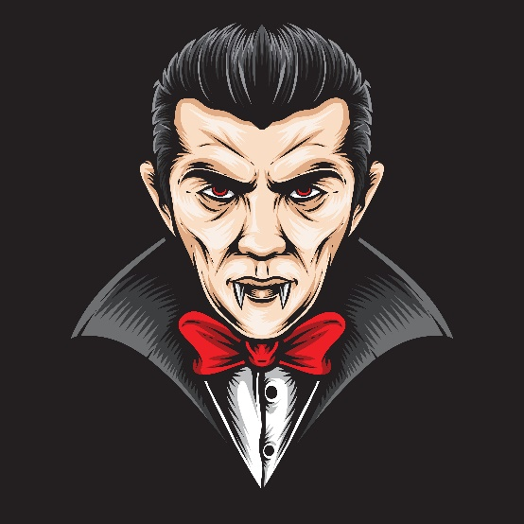
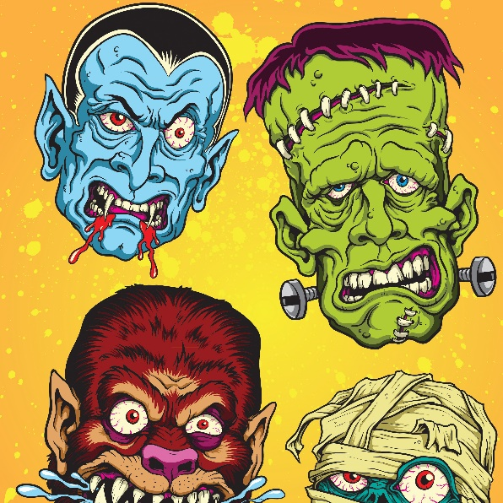
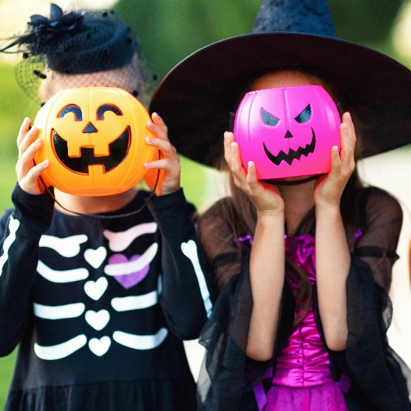
أزياء
arabisk
ساحرة
تابوت
فانوس
مصاص دماء
وحوش

